Slide 1
Муниципальное образовательное учреждение Орловская средняя общеобразовательная школа
История деревни Орловки
Выполнила: Гринченко Анна,
ученица 7 класса
Орловка,
2007 год

Slide 2
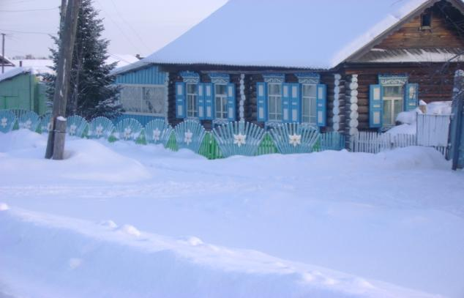
Россия деревнями славится,
В Сибири деревни светлей.
Но только скажу вам уверенно –
Нигде нет прекрасней моей.

Slide 3
Происхождение слова «деревня»
Слово «деревня» появилось, вероятно, от древнерусского «деру, драть» — расчищать землю от леса, распахивать целину.
В узком значении термина — это небольшое земледельческое поселение.
В широком значении понятие «деревня» охватывает не только все виды постоянных поселений, но и весь комплекс социально-экономических, культурно-бытовых и природно-географических особенностей и условий.
Название «деревня» бытовало в Северо-Восточной Руси в XIV веке и оттуда распространилось по другим областям Средней России.

Slide 4
Деревня как тип поселения
В отличие от села, деревня как тип поселения представляет собой небольшой поселок, состоящий из нескольких дворов с жилыми и хозяйственными постройками.
Расположена среди участков земли с пашнею, лугами, пожнями и со всякими угодьями.
Специфика деревни как типа поселения определяется непосредственной связью её жителей с землёй, хозяйственным освоением территории и использованием её природных ресурсов путём направленной, преобразующей деятельности в различных отраслях сельского хозяйства.
Отсюда рассредоточение деревни, сравнительно небольшие размеры населённых пунктов, приспособление к природной среде по основным видам занятий, сезонной цикличности работ, расселению и многим другим сторонам жизни.

Slide 5
Географическое положение Орловки
Орловка – деревня, т.к. это поселение не имело церкви.
Находилась в Енисейской губернии, Канском уезде, Рождественской волости - 57° северной широты и 92° восточной долготы.
Деревня расположена на берегу озера Балтырь, (или Усть-Балтырь) и вытянута широкой полосой вдоль его берега.

Slide 6
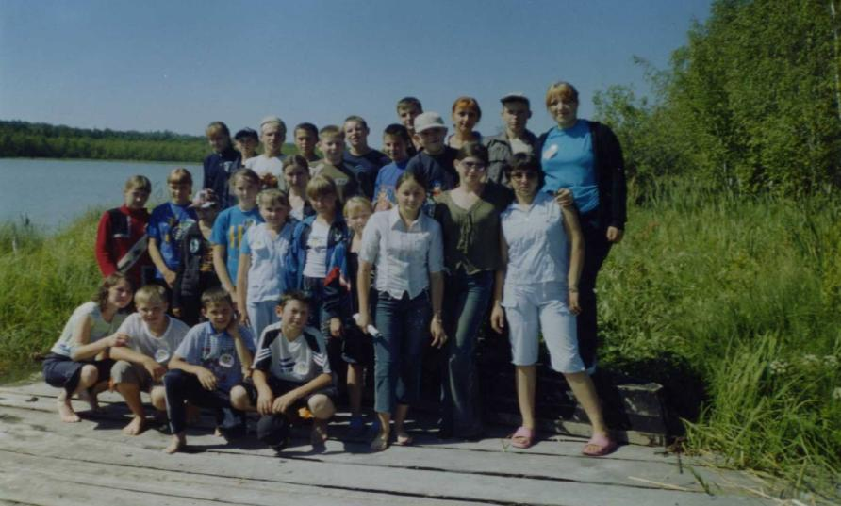
Озеро Балтырь – наша достопримечательность

Slide 7
Время основания деревни – 1910 г. В 1906-1916г. в связи с реформой П.А.Столыпина переселение в Сибирь приобрело массовый, целенаправленный характер.
За это время в Енисейской губернии возникло 671 новое поселение и переселилось сюда 274516 человек.
Подавляющее число «столыпинских» деревень относится к зоне тайги. В начале XX в. наиболее широко осваивался Канский уезд, в него входили Рождественская волость и соседние: Тасеевская, Абанская.

Slide 8
Происхождение названия деревни
Топонимы Сибири связаны с названиями тех мест, откуда пришли переселенцы. Первоначально (до 1920) поселение назвалось Усть-Балтырь (по названию озера Усть-Балтырь) и находилось километрах в двух-трёх от настоящего места деревни. Затем деревню переименовали в Орловку, т.к. основатели поселения были переселенцами из Орловской губернии.

Slide 9
Орловка – деревня разнопородная
Деревня Усть-Балтырь основана семьями разных родов. Она стала малой родиной Животовым, Савенковым, Леутовым, Шаталовым, Бурыкиным и другим.
Весной 1920 года Животов Никита, Кривцов Гурьян, Рябцев Егор, Золотухин М., Струков, Романцов со своими семьями остановились метров 300-400 от озера Балтырь и стали строить жилье.

Slide 10
Орловка – село многонациональное
В Орловке в разное время проживали и проживают представители нескольких национальностей: русские, удмурты, немцы, чуваши, украинцы, литовцы, латыши, белорусы, башкиры, финны.
Численность населения Орловки
1932 год – 528 человек
1952 год – 210 человек
1980 год – 692 человек
1989 год – 701 человек
1995 год – 981 человек

Slide 11
Орловка до Октябрьской революции
В 1912 году была открыта начальная школа (30-40 учащихся).
К 1917 году в деревне насчитывалось около 100 дворов с населением 500 человек. Основными занятиями населения были растениеводство, животноводство.
Был магазин, в котором продавали товары первой необходимости, но не было ни клуба, ни библиотеки.

Slide 12
Установление Советской власти
1918 год – установление Советской власти в деревне.
Активными участниками становления Советской власти были: Пономарев Дмитрий, Животов Федор, Кривцов Иван и др.
Первыми председателями Орловского Совета крестьянских депутатов стали:
Гришанов Н.(1918), затем - Кривцов Иван(1919).

Slide 13
Орловка в годы гражданской войны (1918-1920)
1919 год – год ожесточенных боевых столкновений белых и красных.
Центром борьбы с колчаковцами на севере Канского уезда было село Тасеево. Здесь находился военно-революционный штаб Тасеевской партизанской республики.
В деревне Асанск в 1919 году находился партизанский штаб, был образован Асанский фронт – восточный форпост партизан.
Начальник Тасеевского военно-революционного штаба В.Г.Яковенко бывал в Орловке с целью организации партизанских отрядов.

Slide 14
Первыми партизанами были Кривцов И., Дудочкин И., Савин Ф., Пономарев Д., Животов Ф., Животов И. Центром белых было село Рождественское, там располагался штаб бригады атамана Красильникова. Посещение Орловки колчаковцами сопровождалось грабежами и погромами.
В июле 1919 года Орловка была сожжена отрядом войск, стоявшим в селе Рождественском. Тогда же были сожжены деревни Денисово, Колон, Канарай.

Slide 15
Коллективизация в деревне
В 1930 году в районе завершилась сплошная коллективизация. Повсеместно были образованы колхозы.
Первая попытка организации колхоза в Орловке относится к 1928 году.
Первым председателем колхоза стал Разенков Григорий.

Slide 16
Орловка в годы Великой Отечественной войны
Красноярский край
Ушло на фронт – 465 тыс. человек.
Вернулось домой – 285 тыс. человек.
Дзержинский район
Ушло на фронт – 5100 человек
Вернулось домой – 2468 человек
Орловский сельсовет
Ушло на фронт – 400 человек
Вернулось домой – 94 человека

Slide 17
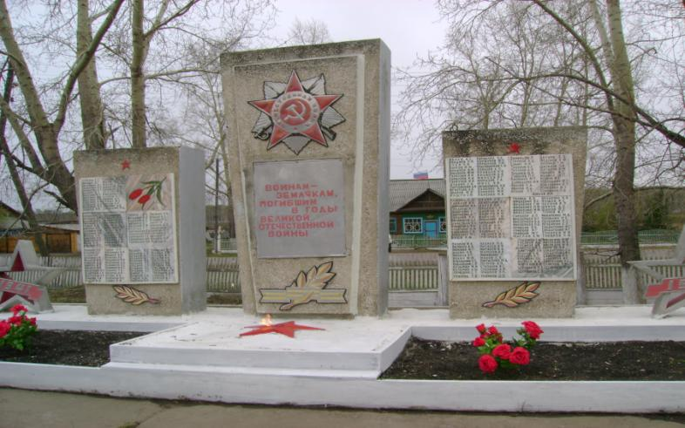
Памятник землякам, погибшим во время Великой Отечественной войны

Slide 18
Историческая справка об Орловской школе
В1912 году в Орловке была открыта начальная школа.
В 1940 году была открыта семилетняя школа в ветхом приспособленном здании. Первым директором этой школы был Бурдин Николай Николаевич, который в 1941 году ушел на фронт и погиб. После него директором школы стала Белоусова Мартина Матвеевна.
В 1949 году в деревне открыта новая семилетняя школа, директором которой работал Рудниковский Алексей Степанович, но проработал он всего год, по болезни работать не смог. С нового 1950 года директором стал Николай Евдокимович Борковский, он работал в этой должности по 8 мая 1954 года.
С 1954 года директором работала Никифорова Мария Ивановна. В 1967 году открыта новая восьмилетняя школа на 320 мест. Директором продолжала работать Никифорова М.И.
В 1974 году восьмилетняя школа преобразована в среднюю. Директора: Горохов А.С., Степанова П.Д., Крапивкин В.Е., Фроленко Л.И.

Slide 19
Орловка в 60-80 годы
Колхоз «Красный маяк» - один из лучших в районе.
В эти годы построены: здание правления колхоза, торговый центр, здание ДК, детский сад, интернат а также новая восьмилетняя школа на 320 мест.
Появились новые улицы: ул.Дзержинского, а затем - ул.Победы. Дома строили двухквартирные, каждая квартира имела три комнаты, кухню и коридор.
Конец 70-х годов – газификация деревни (газ привозили в баллонах).
Бытовая техника входила в обыденную жизнь : холодильники, телевизоры, стиральные машины. Транспортное обеспечение улучшилось: больше стало мотоциклов, появились первые машины.
Была осуществлена телефонизация деревни.
Расширена сфера услуг населению (пошив одежды, прокат бытовой техники).
Улучшилось медицинское обслуживание (появился кабинет физиотерапии).

Slide 20
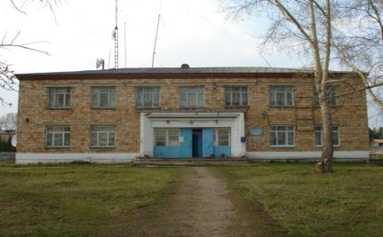
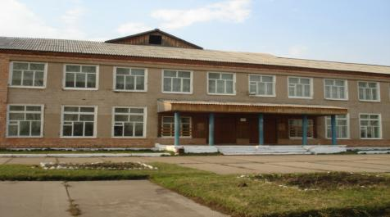
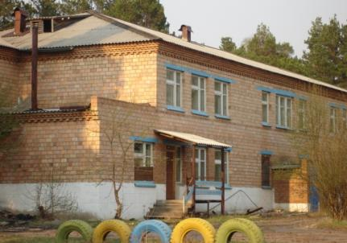
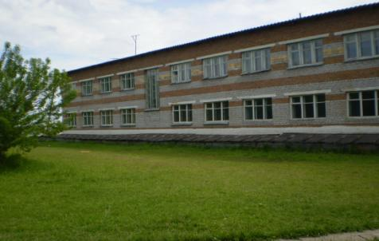
В 70-80 годы в деревне были построены здания правления колхоза, торгового центра, дома культуры, детского сада, пришкольного интерната.

Slide 21
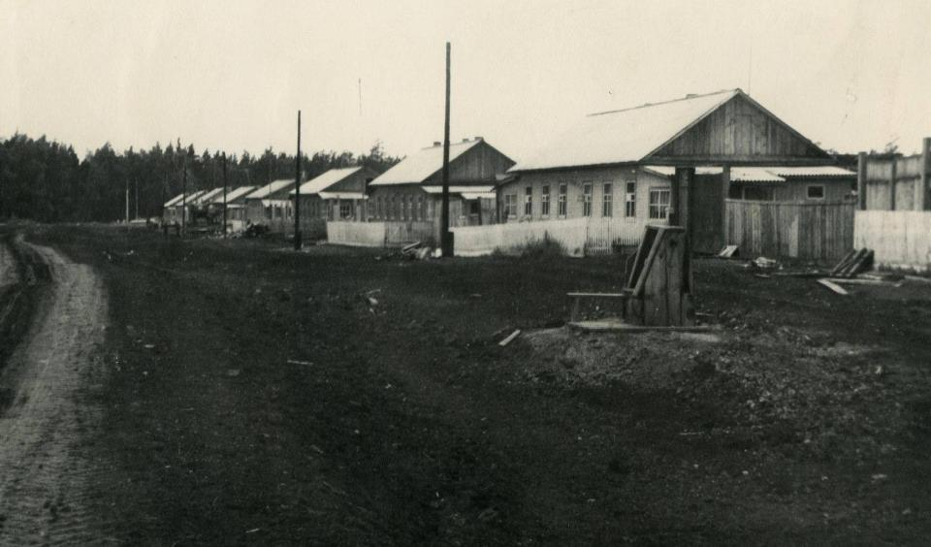
Ул.Дзержинского (первое название – ул.Новая)
Появились новые улицы: ул.Дзержинского, а затем - ул.Победы. Дома строили двухквартирные, каждая квартира имела три комнаты, кухню и коридор.

Slide 22
Орловка в годы «перестройки»
Наступил 1985 год – год начала «перестройки», год смены власти в стране. Перестройка и последующие годы привели к полному развалу сельского хозяйства, деревни.
Сократилось поголовье скота, раньше их считали тысячами, сейчас десятками. Фермы опустели, многие из них были растащены на дрова. Поля заросли сорняками. Обрабатываются только пашни вблизи деревень.
Разорен машинно-тракторный парк колхоза. Многое устарело, а то, что осталось, работает на износ.
Люди годами не получают зарплату, средств хватает только на хлеб и зерно. Выживают колхозники за счет продажи мяса перекупщикам.

Slide 23
Трудовая дисциплина почти отсутствует, работают больше по привычке, много пьют.
Земле нужен настоящий хозяин, а его нет.
После смерти М.М.Туровца, председатели сменяли друг друга (Ураков С.М., Оль Е.Е., Туровец Г.М, Мясоедов В.А., Костюнин А.Б., Павлова Т. Н.), менялись названия хозяйства, а ситуация в колхозе продолжала ухудшаться вслед за ухудшением ситуации в стране.
Фермерство в деревне не прижилось, только В.М.Зинкевич стал фермером и пока держится.

Slide 24
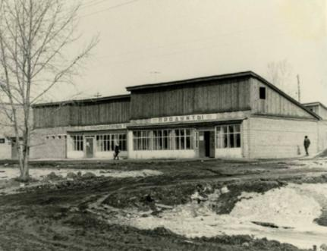
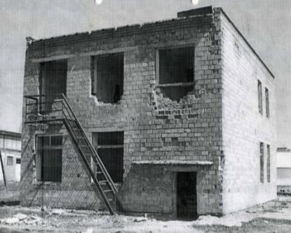
Торговый центр в 80-е годы
… и в 2000-е годы.
Разобрали торговый центр, многие фермы, травяную сушилку, большой крытый навес под комбайны. Не работают мастерские гаража, разобрали даже забор.

Slide 25
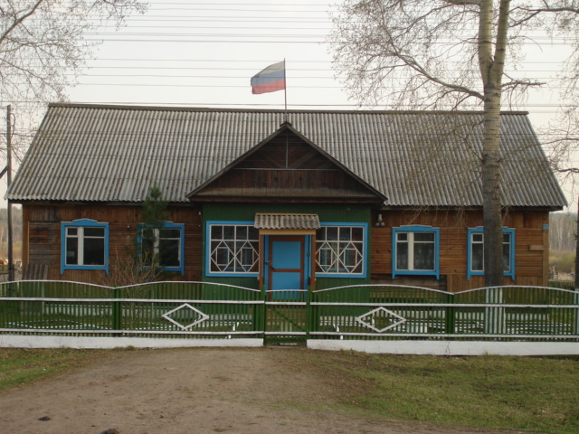
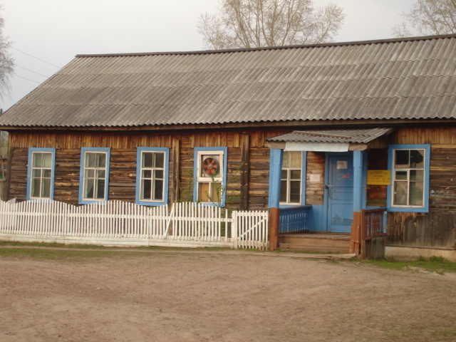
Правда, в начале перестройки кое-что делалось. Было построено здание администрации сельского совета, несколько жилых домов, проводили водопровод, но до конца работу не довели. Появилась в деревне своя пекарня, благодаря которой колхозники имеют возможность брать хлеб под зарплату и немного дешевле, чем в магазине. При Е.Е.Оль были заасфальтированы три улицы: Центральная (частично), Глазовская и Дзержинского. Построен гараж, но его до конца также не доделали (не провели отопление).

Slide 26
Мастеровые люди села:
Выжа И.М. – лучший в деревне скорняк, выделывает шкуры любых животных, у него есть свои секреты на этот счет.
Макаренко А.М. – деревенский умелец, своими руками собрал трактор и работает на нем в своем хозяйстве. А когда ушел на пенсию, то решил освоить бондарское мастерство, и у него это получилось.
Машуков В. – мастер по железу. Может делать лопаты, совки, грабли, может вить веревки.
В деревне есть и свои печники: Сергеев А.С., Байтель Я.

Slide 27
Рулькевич В.К. запросто может сделать лодку, несколько их уже плавает по озеру.
Плотницкое дело по плечу многим жителям деревни, но лучшими из них являются Близнюк Алексей, Чуприс Иван.
Есть в деревне человек, который не утратил мастерство пимокатания – это Казейников Николай.
Все меньше остается в деревне женщин, владеющих ткацким мастерством – это Теряева Е.Т., Попова Л.С., Вологдина Р.В., Крапивкина К.В.
Рачковская Т.П. – учитель технологии, учит девочек вязать, вышивать и многому другому.

Slide 28
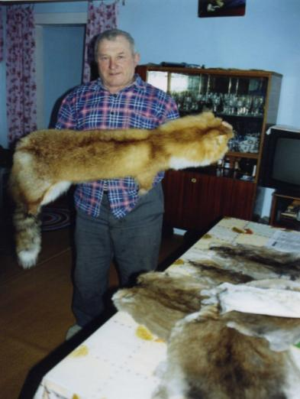
Выжа Иван Михайлович
Выжа И.М. – лучший в деревне скорняк, выделывает шкуры любых животных, у него есть свои секреты на этот счет. Работает со шкурами собак, лис, норок, нутрий, кроликов, ондатр, белок, соболя, рыси. Однажды выделывал шкуру медведя.

Slide 29
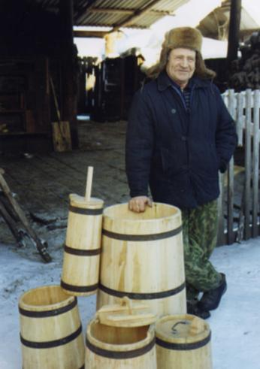
Макаренко Алексей Михайлович
Макаренко А.М. – деревенский умелец, своими руками собрал трактор и работает на нем в своем хозяйстве. А когда ушел на пенсию, то решил освоить бондарское мастерство, и у него это получилось.

Slide 30
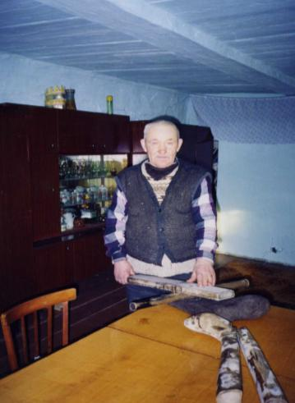
Козейников Николай Яковлевич
Есть в деревне человек, который не утратил мастерство пимокатания - это Козейников Н.Я.

Slide 31
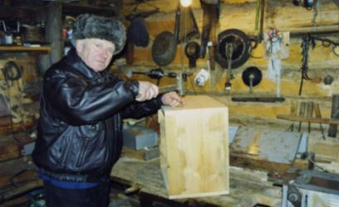
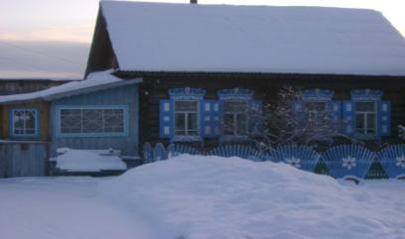
Мишкин Иван Иванович
Мишкин И.И. – мастер «золотые руки», украсил наличниками окна домов многих орловцев. Он делает ульи, долгое время делал и гробы, в деревне считают, что лучшие «домовины» делает именно Иван Иванович.

Slide 32
Орловка в 2000 – 2008
В настоящее время исчезают последние деревни Орловского сельсовета: Харьковка, Асанск, Чемурай.
Плохи дела в бывшем колхозе «Красный маяк»; сейчас это ОАО «Красный маяк», руководит хозяйством Павлова Татьяна Николаевна.
Основными занятиями населения являются земледелие, скотоводство, лесозаготовка и домашние подсобные хозяйства.
Была проведена реорганизация предприятий на территории сельсовета: детский сад переведен в здание пришкольного интерната; фельдшерский пункт перемещен в здание ДК; поменяла свое местонахождение сельская библиотека.

Slide 33
Перестало вещать радио, не работает давно радиоузел.
Телевидение работает – сначала работало две программы: первый канал и второй, затем начал работать и третий канал «Енисей-регион»; многие в деревне имеют «тарелки» и смотрят большее количество каналов.
Деревня телефонизирована хорошо, но связь плохая, т.к. устарела аппаратура.
В 2006 году в деревне появилась сотовая связь, но сеть есть еще не везде. Работает средняя школа, но количество учащихся сокращается.
В 2007 году был закрыт пришкольный интернат, т.к. осталось всего 4 ребенка из деревень.

Slide 34
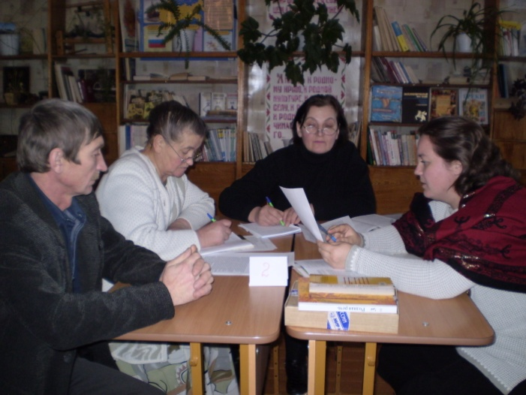
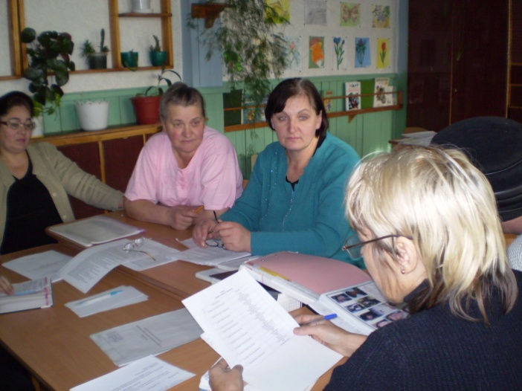
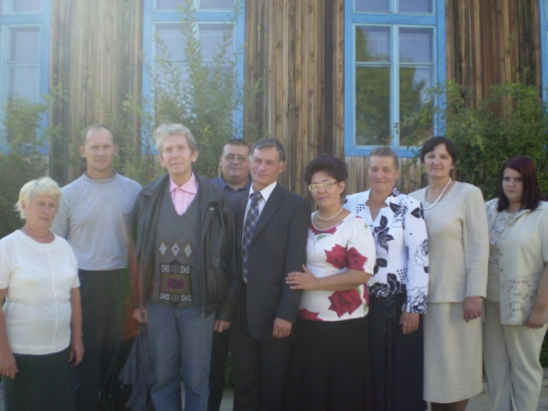
Неплохо идут, пожалуй, дела в Орловской средней школе. Педагогический коллектив старается работать качественно и увлеченно.

Slide 35
Школа считается одной из лучших в районе. В школе сегодня обучается 74 учащихся, работает 18 учителей, 16 человек технического персонала.
В школе имеются несколько компьютеров, видеокамера, ксероксы, цветные телевизоры, интернет, но сегодня этого мало. Хочется иметь компьютерный класс, оборудование, обеспечивающее применение современных педагогических технологий.

Slide 36
Орловский СДК – один из лучших в районе. Наш народный коллектив «Сударушка» (руководитель В.Д. Гринченко) знают и любят в районе и даже за его пределами.

